Slide 1


基于 Windows+Python
进行 Spark+Hadoop 开发
——实验三汇报
汇报人：杨帆 171870007 计算机金融工程实验班

Slide 2
1
阶段一
2
阶段二
目录
3
阶段三
CONTENTS
4
阶段四
5
实验反思

Slide 3
01
PART
阶段一
Notes:
模板来自于 http://meihua.docer.com/

Slide 4
阶段一
阶段二
研究三
阶段四
实验反思
任务
实验思路
精简数据集：淘宝双十一用户购物数据集（100万条），见附件 million_user_log.csv.zip
基于精简数据集完成MapReduce作业：
统计各省的双十一前十热门关注产品（“点击+添加购物车+购买+关注”总量最多前10的产品）
统计各省的双十一前十热门销售产品（购买最多前10的产品）
Map.py
- key：省份
- value：item_id+action
实验环境
Reduce.py
- 数据结构：字典dict={}
- dict[key]=[{关注},{销售}]，key值表示一个包含双字典的列表。
- Win10
- hadoop-3.0.0
- pycharm
- 本地运行

Slide 5
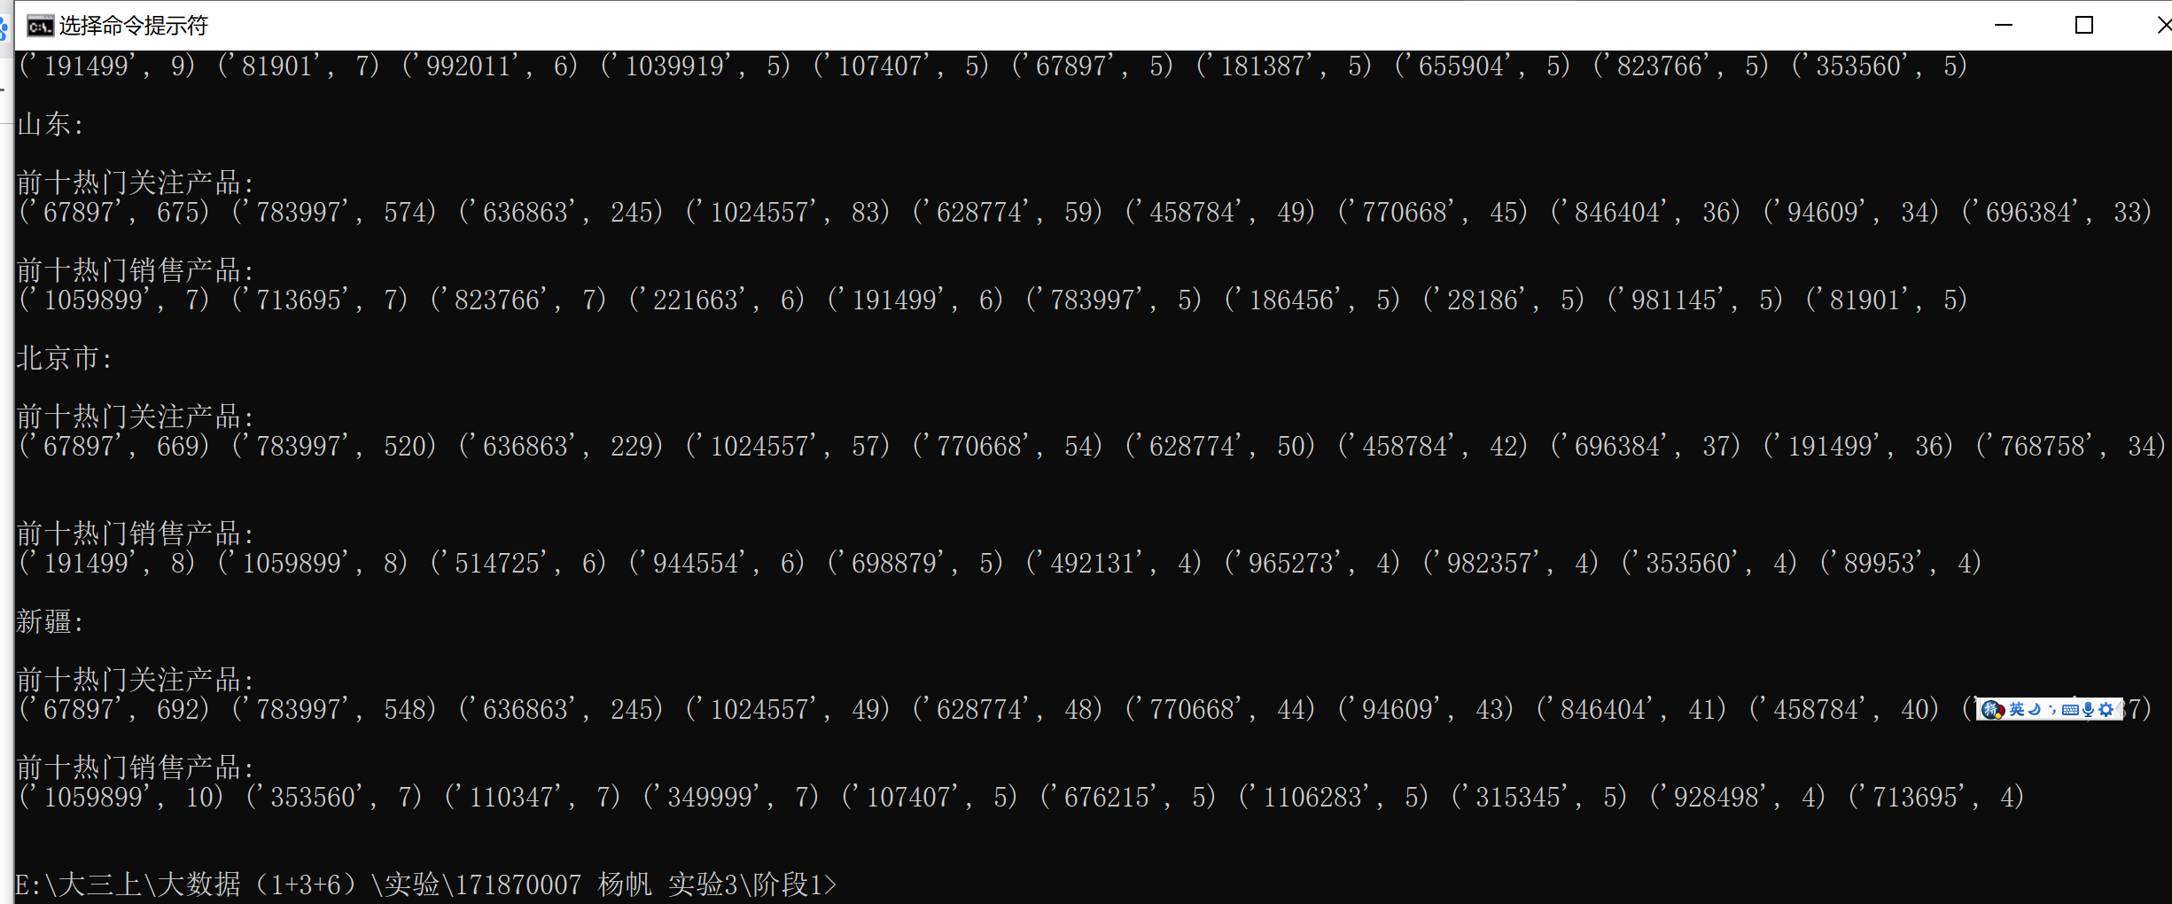
阶段一
阶段二
研究三
阶段四
实验反思
踩坑：“省份”的中文乱码
运行结果
参考教程：《解决 Excel 打开 UTF-8 编码 CSV 文件乱码的 BUG》
直接用 Excel 打开 UTF-8 编码的 CSV 文件会导致汉字部分出现乱码。原因是 Excel 以 ANSI 格式打开，不会做编码识别。
打开 UTF-8 编码的 CSV 文件的方法：
1) 打开 Excel
2) 执行“数据”->“自文本”
3) 选择 CSV 文件，出现文本导入向导
4) 选择“分隔符号”，下一步
5) 勾选“逗号”，去掉“ Tab 键”，下一步，完成
6）在“导入数据”对话框里，直接点确定
e.g.山东省：
前十位热门关注产品：【(67897,675),(78399,574),...,(696384,33)】
前十位热门销售产品：【(XXX,XX),(XXX,XX),...,(XXX,XX)】

Slide 6
02
PART
阶段二
Notes:
模板来自于 http://meihua.docer.com/

Slide 7
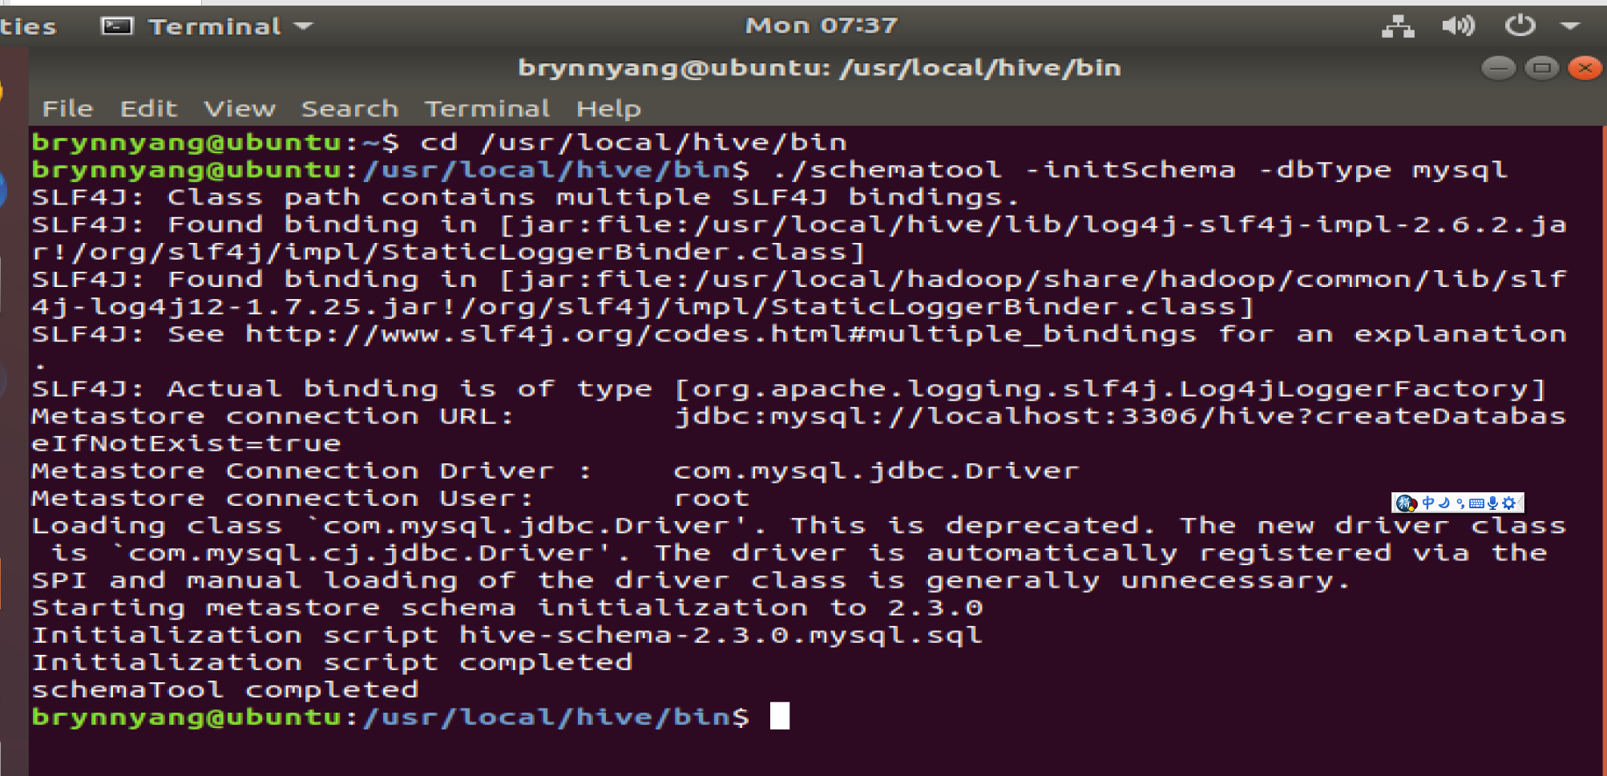
阶段一
阶段二
研究三
阶段四
实验反思
感谢助教的镜像！
Docker中启动进程
数据清洗
编写Hive语句
先启动hadoop的进程，然后才能在bin目录下启动hive
同一user存在性别不一、年龄范围不一的情况
代码
1
select count(distinct user_id) from userlog_update where action=2;
数据预处理过程
select (select count(distinct user_id) from userlog_update where action=2 and gender=1//0)/(select count(distinct user_id) from cleaned_userlog where action=2);
//男性gender=1，女性=0`
把精简数据集导入到数据仓库Hive中，并对数据仓库Hive中的数据进行查询分析
建立临时表格，记录异常（user_id对应的年龄、性别不一）的数目
2
建立新的update版表格，把上一步记录中，count=1的非异常数据导入
select brand_id,count(brand_id) number from userlog_update where action=0 group by brand_id order by number desc limit 10;
3

Slide 8
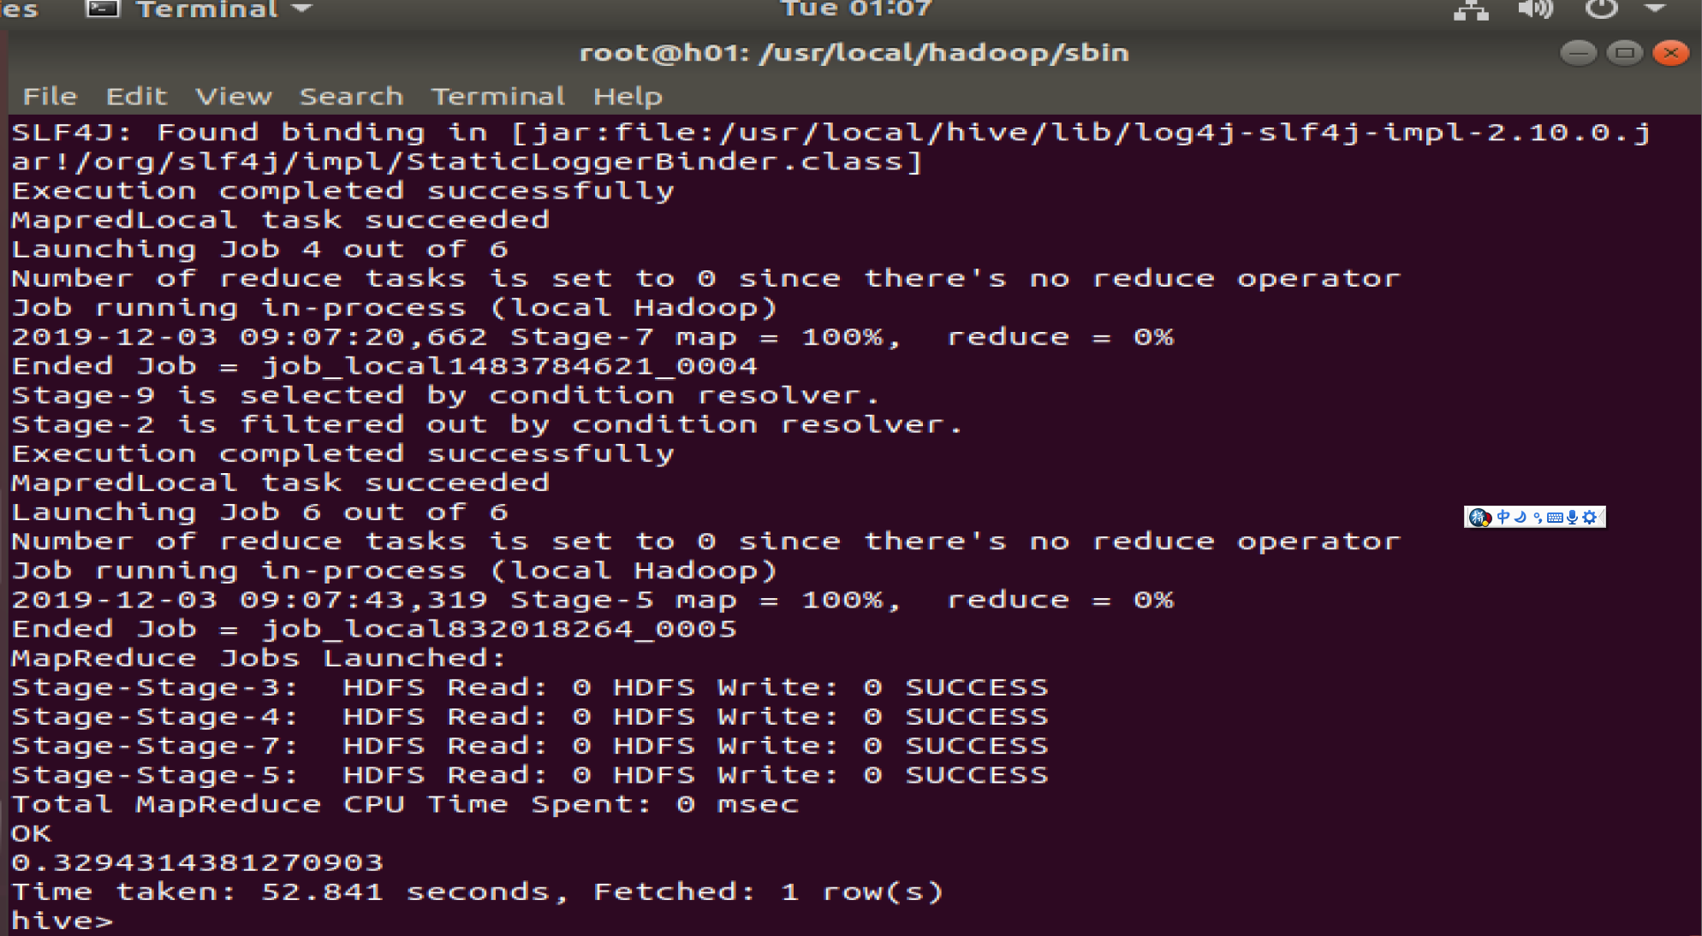
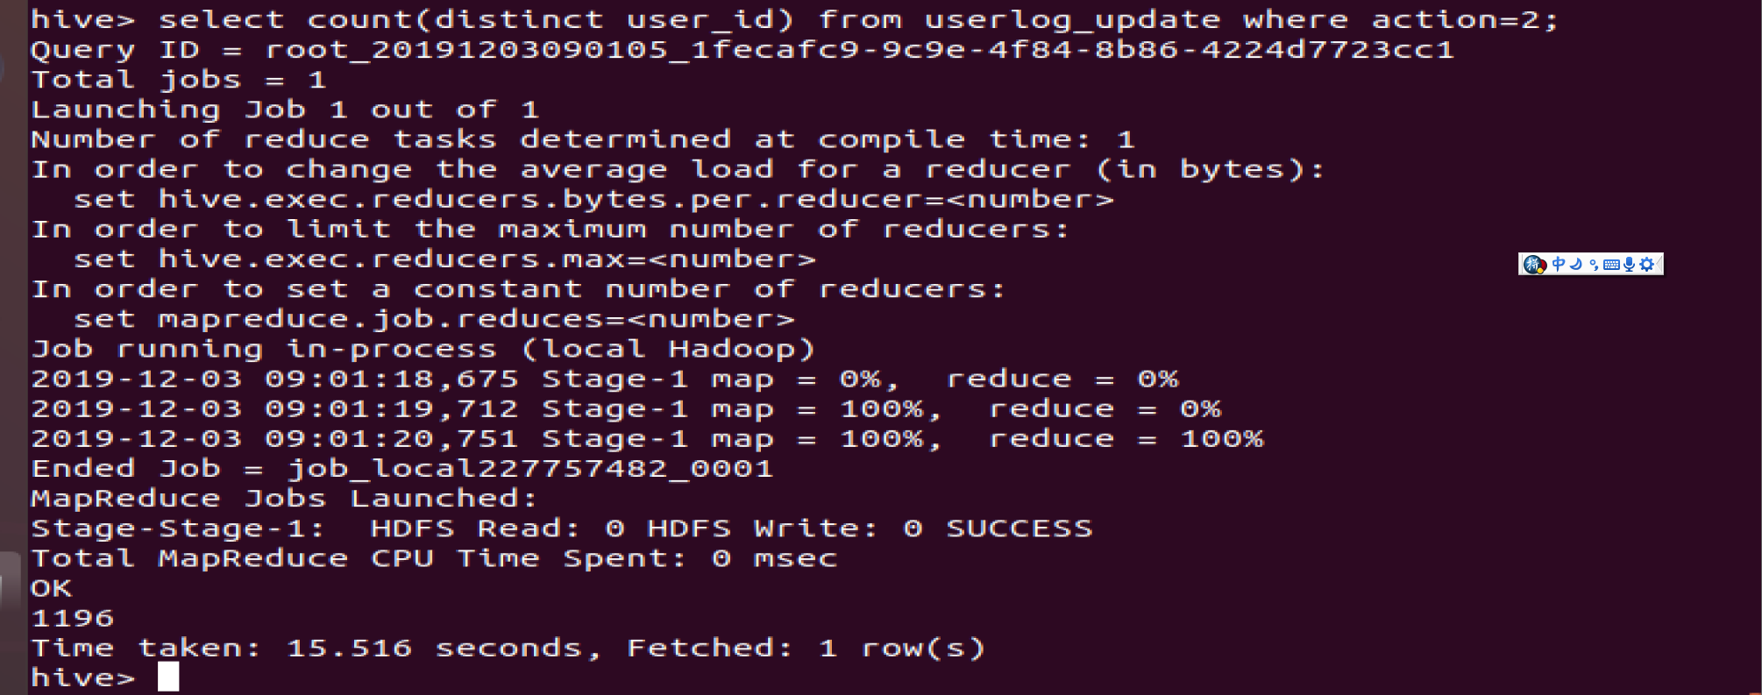
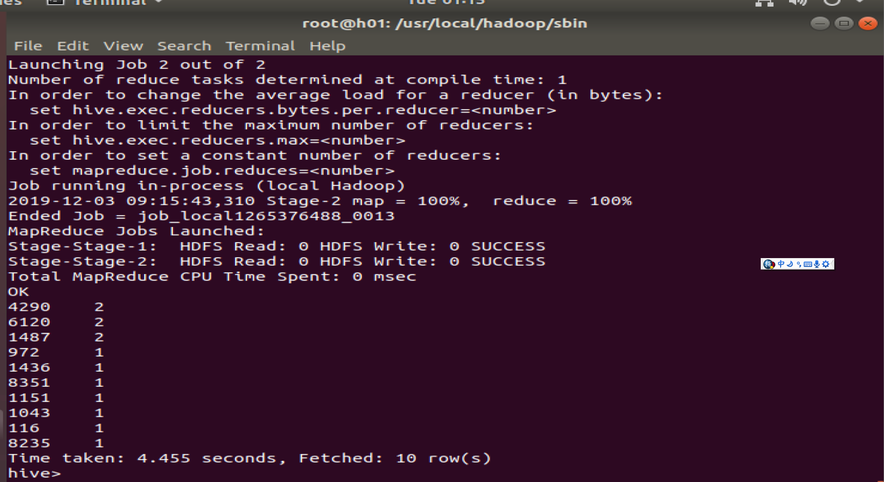
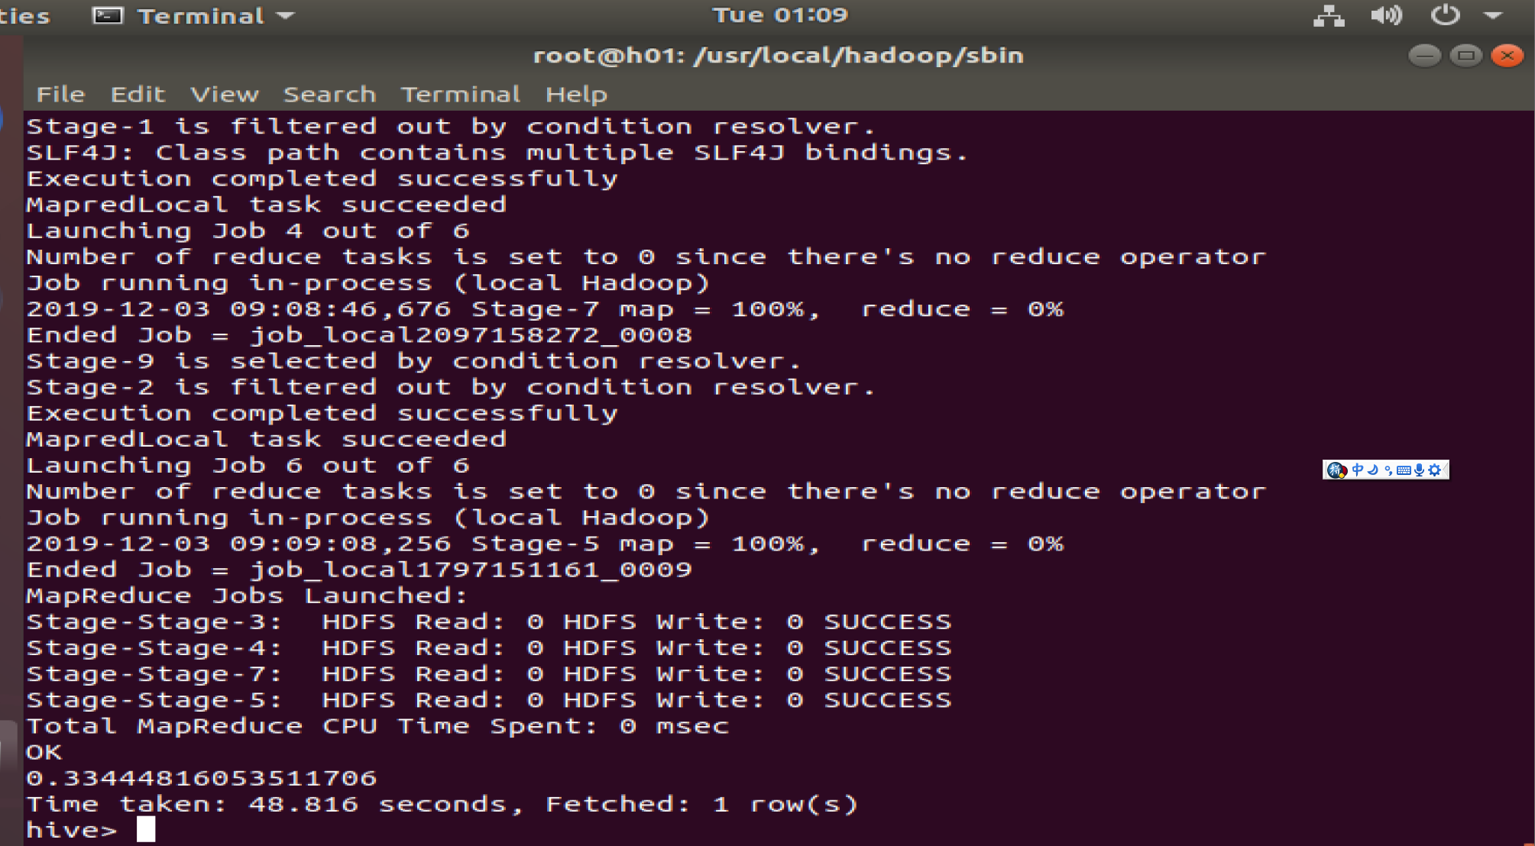
阶段一
阶段二
研究三
阶段四
实验反思
运行结果
问题一：查询双11那天有多少人购买了商品
问题二：查询双11那天男女买家购买商品的比例
问题三：查询双11那天浏览次数前十的品牌
Result：1196
男性比例：0.329
女性比例：0.334
(4290,2),(6120,2),(1487,2),(972,1),(1436,1),(8351,1),(1151,1),(1043,1),(116,1),(8235,1)

Slide 9
03
PART
阶段三
Notes:
模板来自于 http://meihua.docer.com/

Slide 10
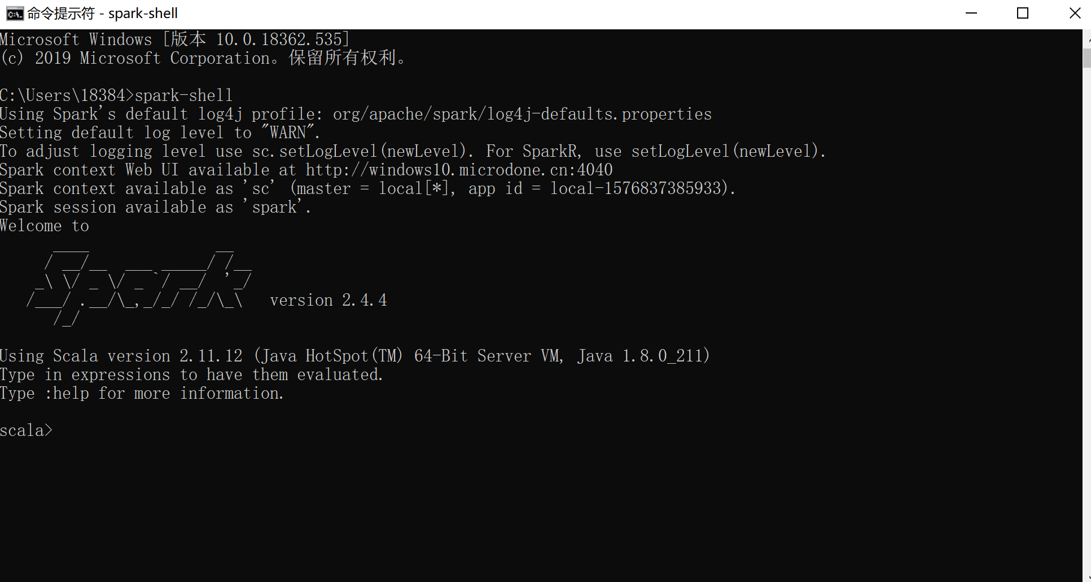
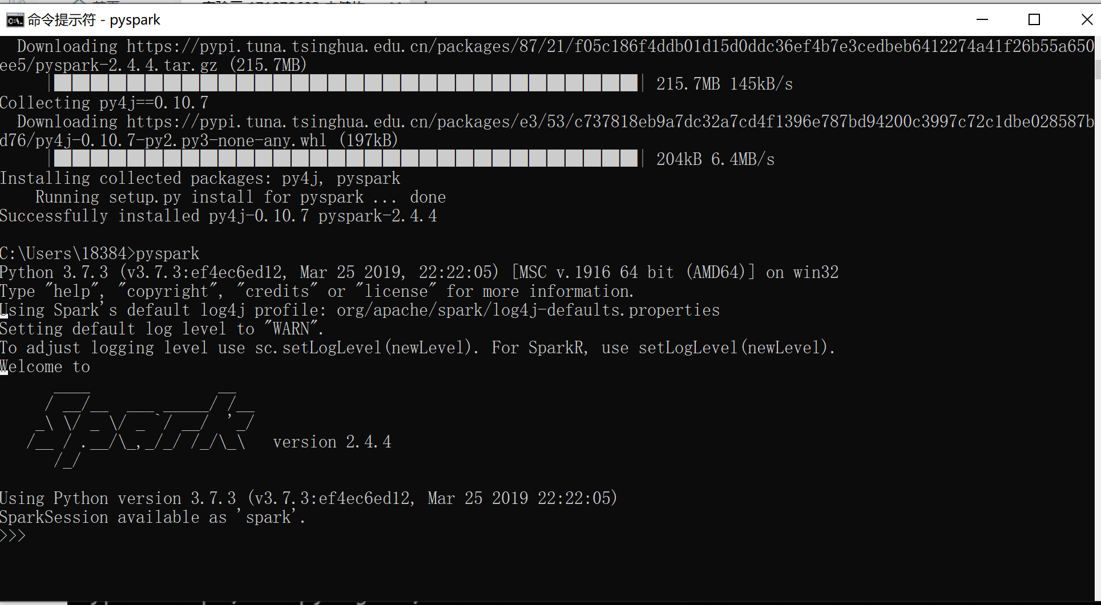
阶段一
阶段二
研究三
阶段四
实验反思
Step 1
实验环境+安装Spark
安装Pyspark
Step 2
运行环境：win10、spark2.4.4
语言：python+sparkSQL
IDE：pycharm
将spark的bin路径添加到path中
另外安装pyspark

Slide 11
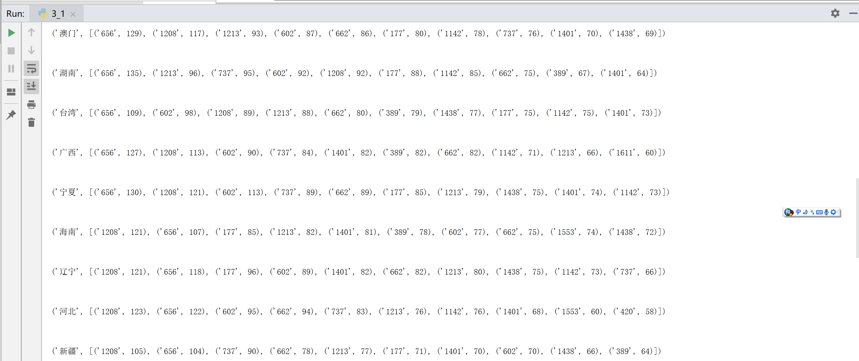
阶段一
阶段二
研究三
阶段四
实验反思
任务1：统计各省销售最好的产品类别前十（销售最多前10的产品类别）
1
读取数据，得到初始的RDD
2
过滤数据集，筛选出销售出的商品类别
3
改变(key, value)，key表示为省份和商品类别
4
建立省份作为key，用value表示商品类别、商品id和购买次数的集合模型，预测市场价格
5
降序输出前十位

Slide 12
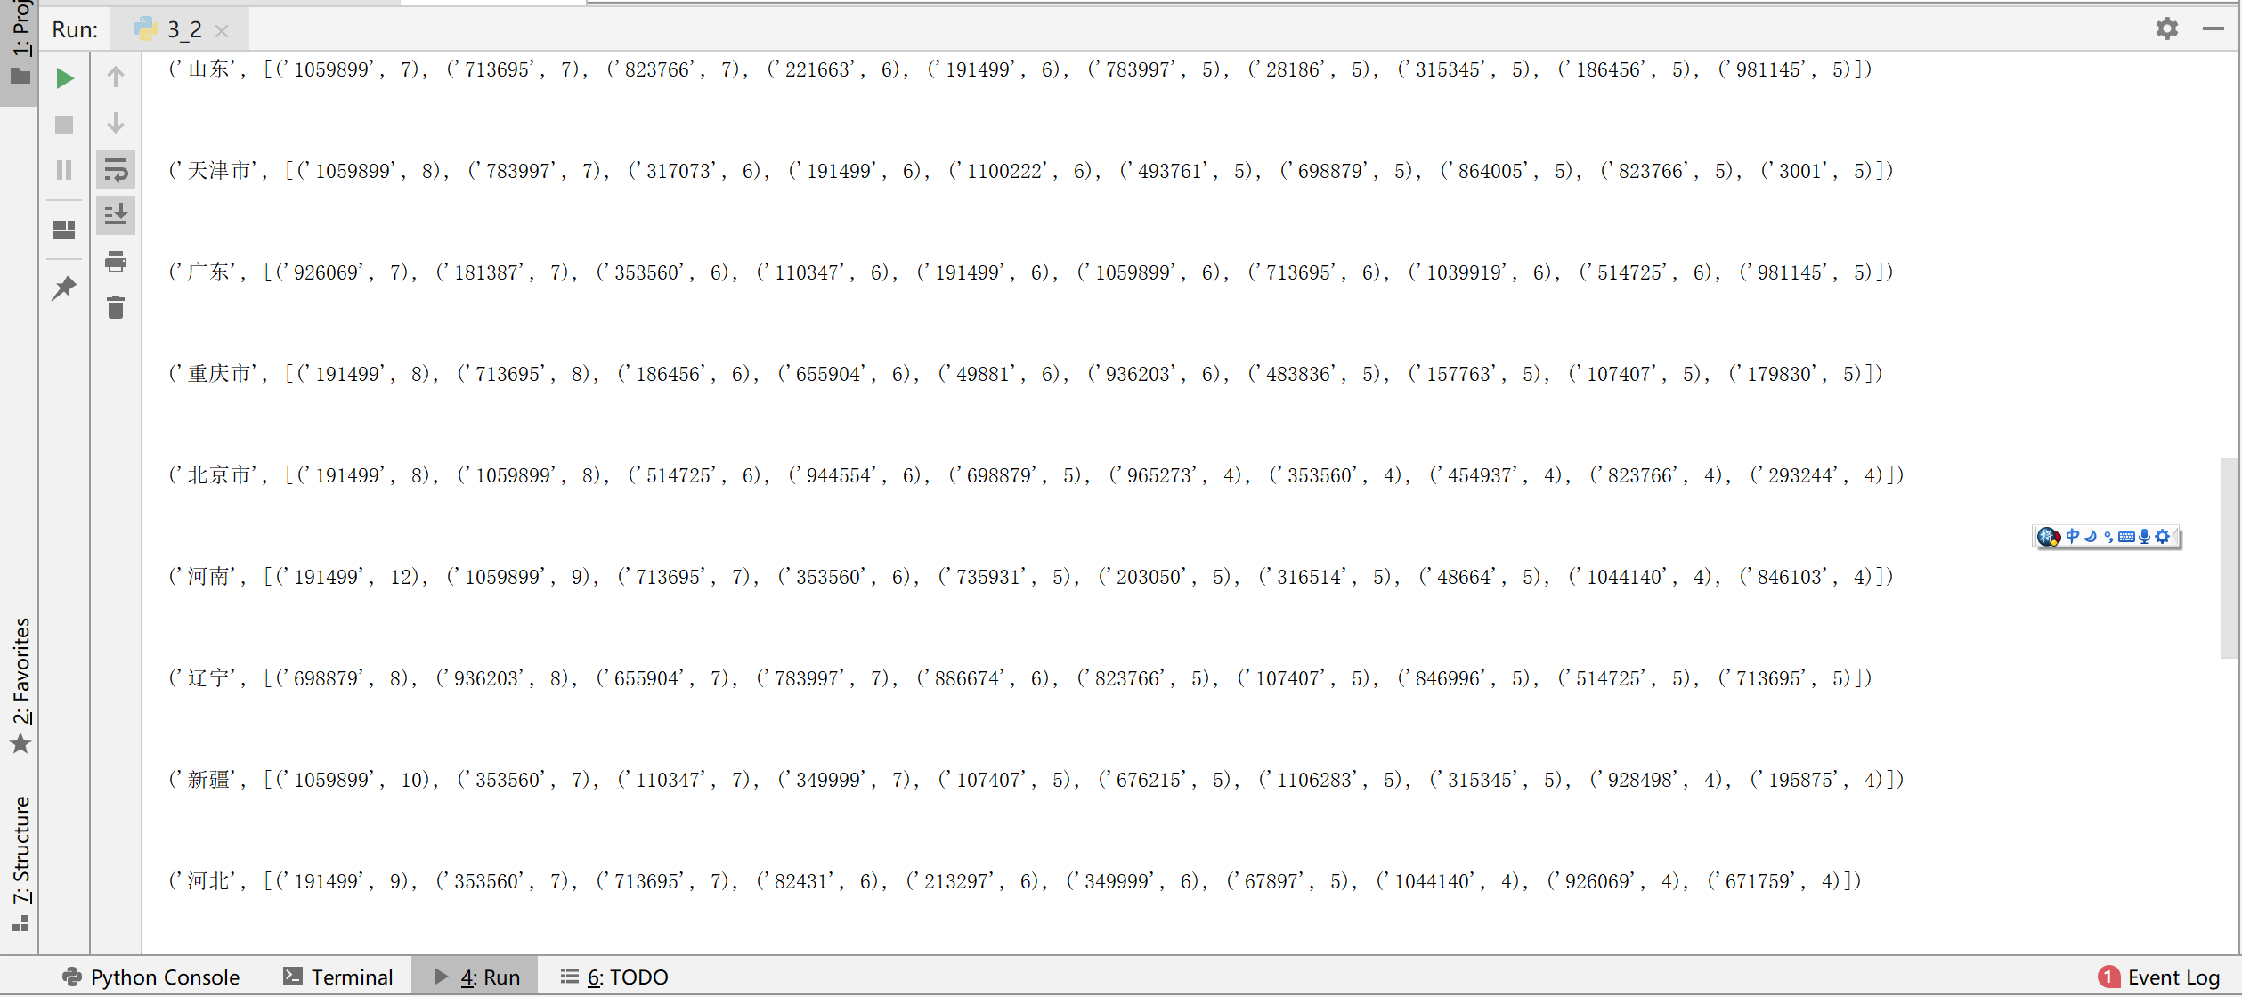
阶段一
阶段二
研究三
阶段四
实验反思
把商品类别换成商品id即可
与mapreduce结果一致
任务2：统计各省的双十一前十热门销售产品（购买最多前10的产品）

Slide 13
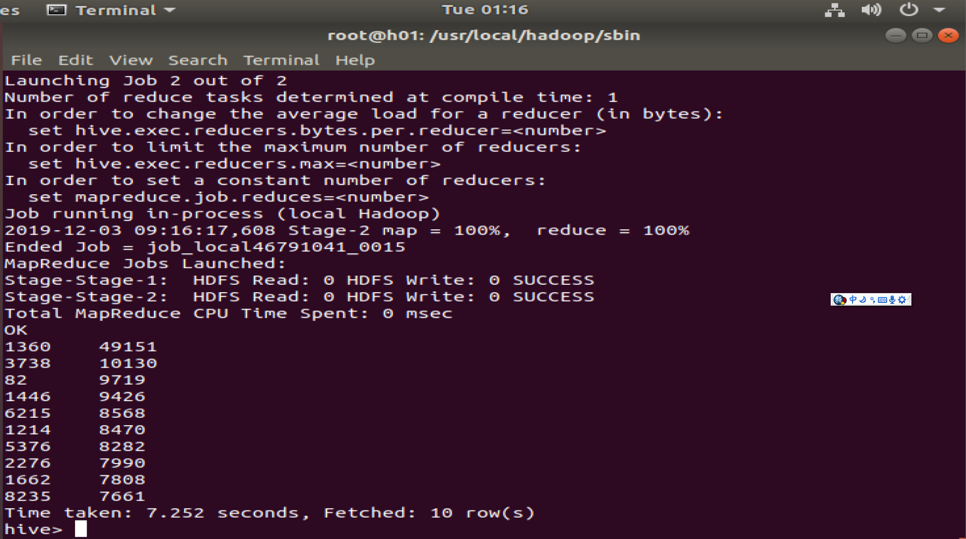
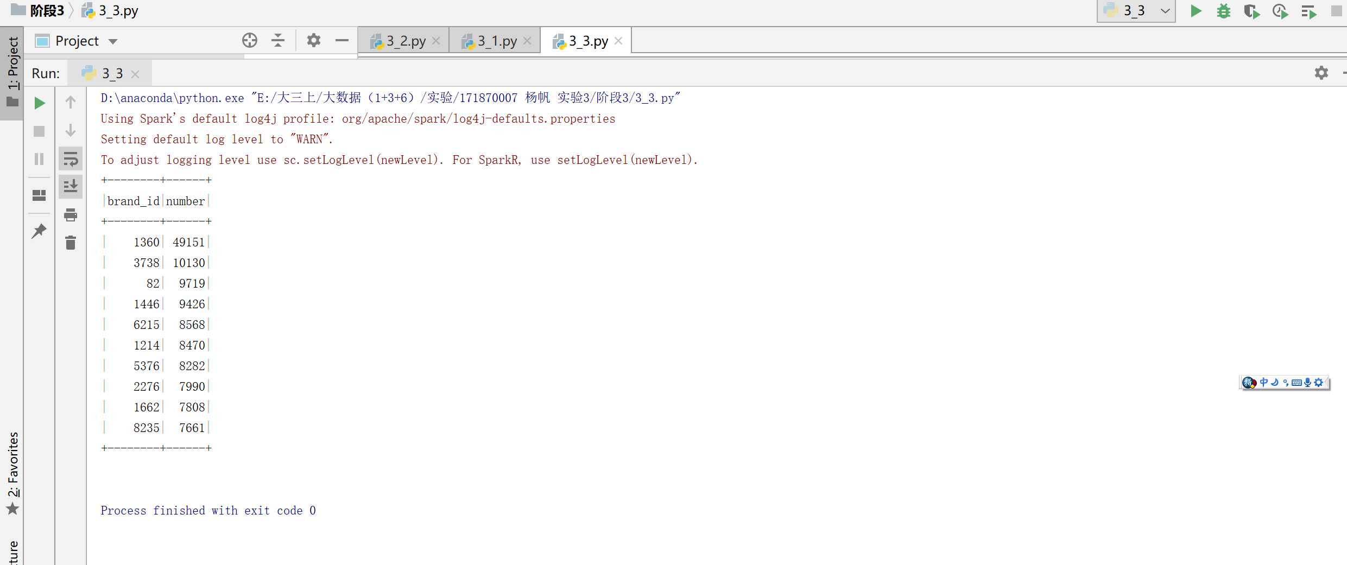
阶段一
阶段二
研究三
阶段四
实验反思
SparkSQL：语句简单
任务3：查询双11那天浏览次数前十的品牌 -- 和Hive作业对比结果

Slide 14
04
PART
阶段四
Notes:
模板来自于 http://meihua.docer.com/

Slide 15
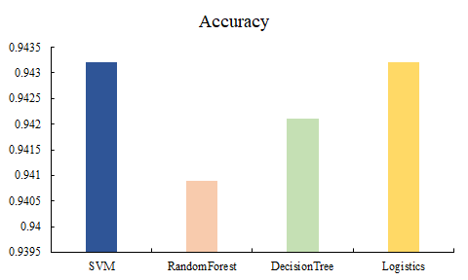
阶段一
阶段二
研究三
阶段四
实验反思
使用模型：均基于mllib包
1
SVM：大规模分类任务的标准方法
2
随机森林：能够处理具有高维特征的输入样本，而且不需要降维，不会产生过拟合
3
决策树：计算复杂度不高，输出结果易于理解
4
Logistics：经典模型
各模型准确率比较
 | SVM | 随机森林 | 决策树 | Logistics
准确率 | 0.9432 | 0.9409 | 0.9421 | 0.9432
用时 | 较快 | 较快 | 较慢 | 较慢
结论：
1、预测结果均为0（全部都不是回头客）
2、综合运行速度和计算准确率，SVM算法效果相对而言最佳

Slide 16
05
PART
实验反思
Notes:
模板来自于 http://meihua.docer.com/

Slide 17
阶段一
阶段二
研究三
阶段四
实验反思
实验总结
1
Spark环境下程序运行速度远高于mapreduce
2
python语言较为简洁，但需仔细学习官方文档中的各种函数和接口
3
sparkSQL是一种非常简便的表达方式
4
阶段四的数据集存在问题，Mllib的模型准确率都较高

Slide 18
谢谢观看，敬请批评指导！

